Slide 1



Slide 2


РОССИЯ ВСТУПИЛА В ЭРУ
ЦИФРОВОГО ТЕЛЕВИДЕНИЯ
Федеральная целевая программа «Развитие телерадиовещания в Российской Федерации на 2009 – 2018 годы» утверждена Постановлением правительства РФ от 03.12.2009 г. №985
ФЦП предусматривает последовательный переход регионов на цифровое эфирное вещание.
Указом Президента РФ от 24.06.2009 г. №175 создание государственных сетей вещания в цифровом формате нового поколения поручено ФГУП «Российская телевизионная и радиовещательная сеть».
ЦЕЛИ ПРОГРАММЫ:
Развитие информационного пространства Российской Федерации;
Обеспечение населения РФ многоканальным вещанием с гарантированным предоставлением общероссийских обязательных общедоступных телеканалов и радиоканалов заданного качества;
Повышение эффективности функционирования телерадиовещания.

Slide 3


ЦЕЛЕВОЙ ИНДИКАТОР ВЫПОЛНЕНИЯ ПРОГРАММЫ
Доля населения РФ, имеющего возможность приема 20 цифровых эфирных телеканалов свободного доступа, должна составить не менее - 98,1 %

Slide 4
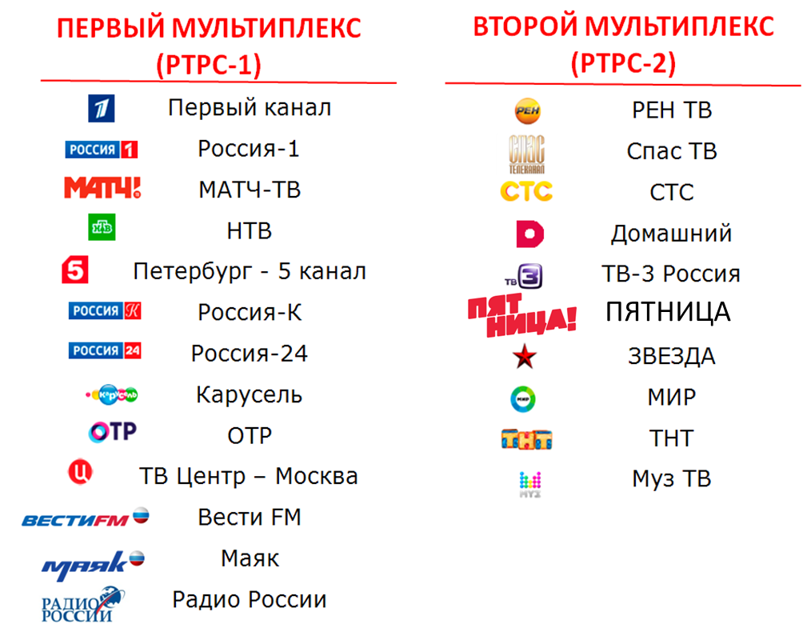
СОСТАВ ПАКЕТОВ ЦИФРОВЫХ ТЕЛЕКАНАЛОВ, БЕСПЛАТНЫХ ДЛЯ ПОТРЕБИТЕЛЕЙ

Slide 5
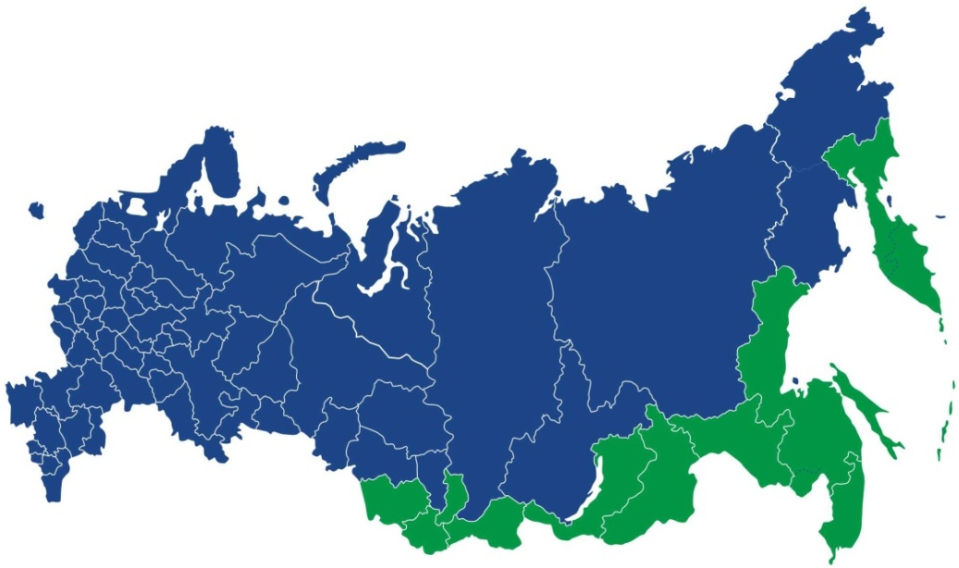
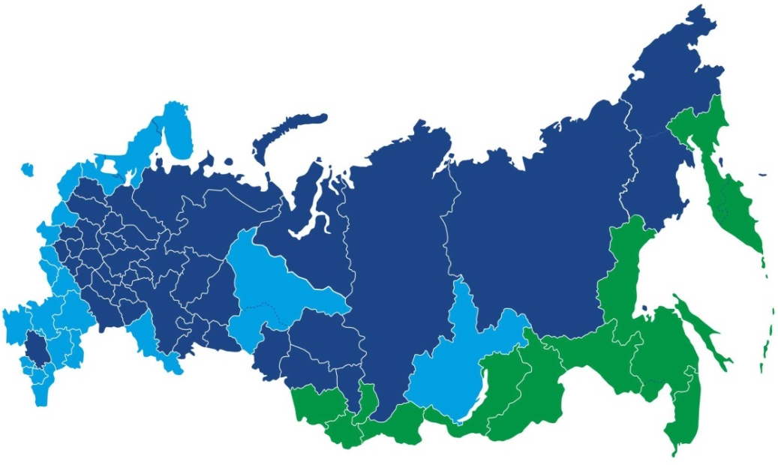
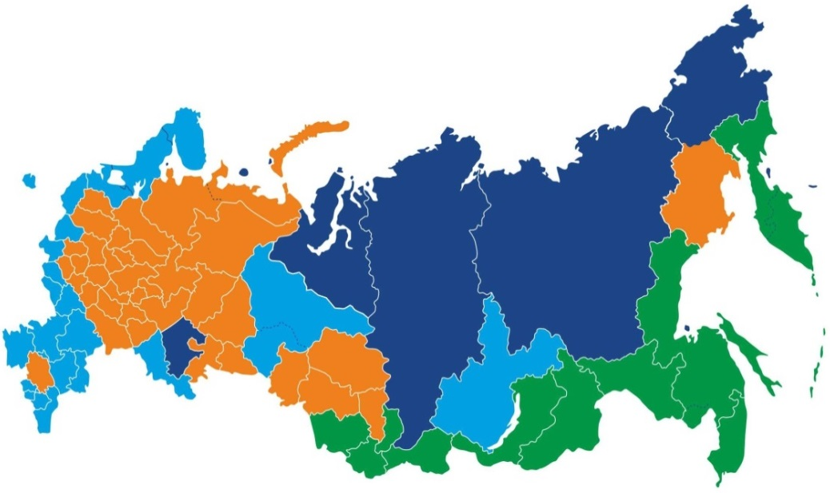
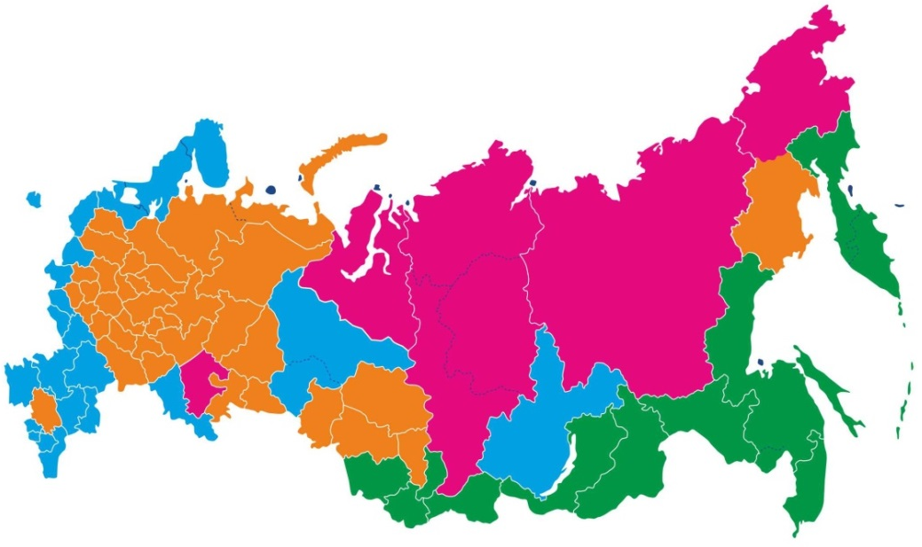
ОЧЕРЕДНОСТЬ СТРОИТЕЛЬСТВА СЕТИ ЦЭТВ
ФЦП предусматривает строительство
государственной сети ЦЭТВ в четыре очереди:
Первая очередь:
12 регионов, приграничные районы Сибири и Дальнего востока, 2010-2016 годы
Вторая очередь:
27 регионов, 2011-2016 годы
Третья очередь:
39 регионов, 2012-2016 годы
Четвертая очередь:
5 регионов, 2013-2016 годы
Пермский край – регион третьей очереди строительства сети ЦЭТВ

Slide 6
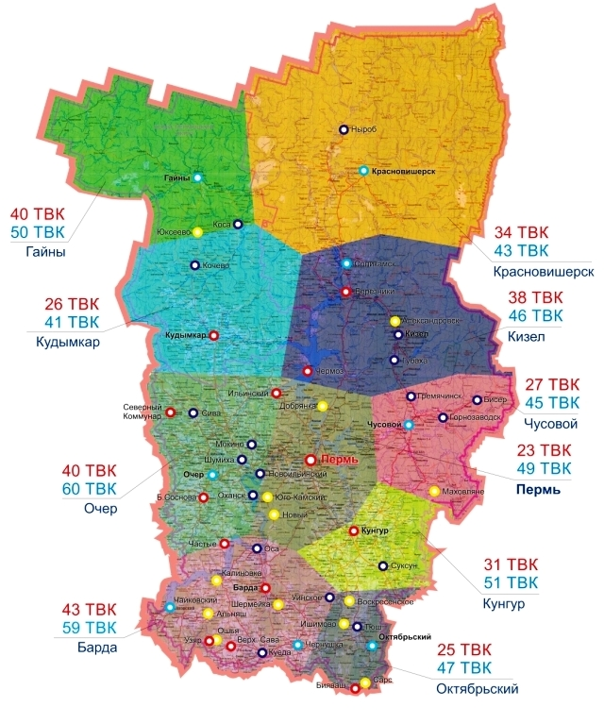
СЕТЬ ЦИФРОВОГО ЭФИРНОГО ТЕЛЕВИДЕНИЯ В ПЕРМСКОМ КРАЕ
10 одночастотных зон
55 цифровых телестанций
В том числе 11 цифровых мощных телестанций –
с радиусом вещания
от 28 до 50 км:
Пермь, Барда, Березники, Гайны, Кудымкар, Кунгур, Красновишерск, Очер, Чусовой, Чайковский, Октябрьский.

Slide 7

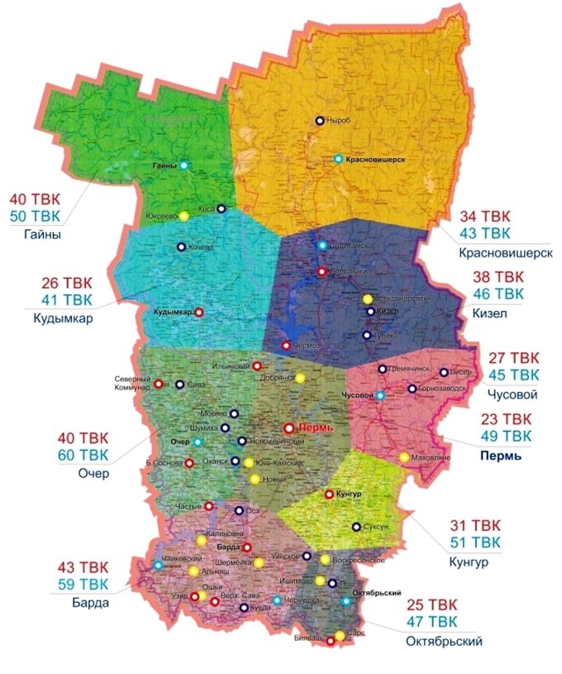
ЧАСТОТНАЯ ЗОНА «ГАЙНЫ»
РТРС-1 40ТВК, РТРС-2 50ТВК
Муниципальные образования, находящиеся в указанной частотной зоне, - Гайнский район, Косинский район.
Действует 2 РТПС, одна строится.
Действующие РТПС –
Гайны
объект сети ЦЭТВ сдан в 2015 году
высота АМС – 130 метров, 5 кВт, охват цифровым сигналом – 17,9 тыс. человек
Юксеево
объект сети ЦЭТВ сдан в 2013 году
высота АМС – 27 метров, 0,1 кВт, охват цифровым сигналом – 1,6 тыс. человек
Строящаяся РТПС –
Коса
объект сети ЦЭТВ готовится к сдаче в 2016 году
высота АМС – 50 метров, 0,25 кВт, охват цифровым сигналом – 4,5 тыс. человек

Slide 8

ЧАСТОТНАЯ ЗОНА «КРАСНОВИШЕРСК»
РТРС-1 34ТВК, РТРС-2 43ТВК
Муниципальные образования, находящиеся в указанной частотной зоне, - Красновишерский район, Чердынский район
Действует 1 РТПС, одна строится.
Действующие РТПС –
Красновишерск
объект сети ЦЭТВ сдан в 2015 году
высота АМС – 200 метров, 10 кВт, охват цифровым сигналом – 37,9 тыс. человек
Строящаяся РТПС –
Ныроб
объект сети ЦЭТВ готовится к сдаче в 2016 году
высота АМС – 30 метров, 0,05 кВт, охват цифровым сигналом – 7,2 тыс. человек

Slide 9
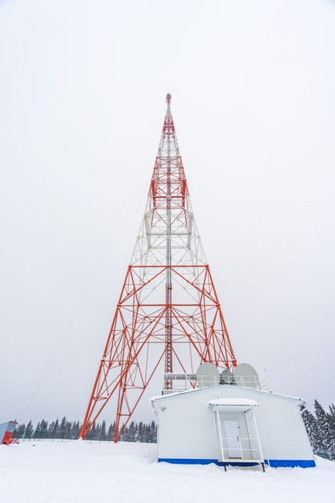
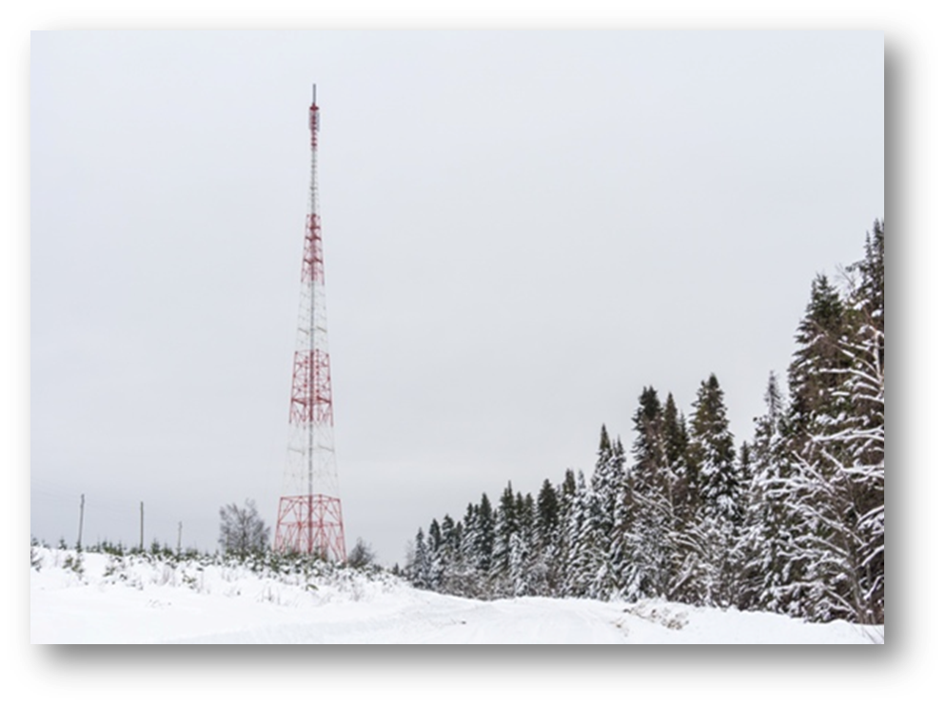
РТПС «КРАСНОВИШЕРСК» - ОДНА ИЗ САМЫХ ВЫСОКИХ И МОЩНЫХ В ПЕРМСКОМ КРАЕ

Slide 10
ЧАСТОТНАЯ ЗОНА «КУДЫМКАР»
РТРС-1 26ТВК, РТРС-2 41ТВК
Муниципальные образования, находящиеся в указанной частотной зоне, - Кудымкарский район, Юрлинский район, Юсьвинский район, Кочевский район
Действует 1 РТПС, одна строится
Действующие РТПС –
Егва
объект связи модернизирован для ЦЭТВ в 2014 году
высота АМС – 220 метров, 10 кВт, охват цифровым сигналом – 83,6 тыс. человек
Строящаяся РТПС –
Кочево
объект сети ЦЭТВ готовится к сдаче в 2016 году
высота АМС – 40 метров, 0,10 кВт, охват цифровым сигналом – 5,5 тыс. человек

Slide 11
ЧАСТОТНАЯ ЗОНА «КИЗЕЛ»
РТРС-1 38ТВК, РТРС-2 46ТВК
Муниципальные образования, находящиеся в указанной частотной зоне, - Березниковский район, Соликамский район, Кизеловский район, Ильинский район (г. Чермоз), Губахинский район, Александровский район
Действуют 4 РТПС, строятся 2 РТПС
Действующие РТПС
Березники
объект связи модернизирован для ЦЭТВ в 2013 году
высота АМС –180 метров, 2 MUX, 5 кВт, охват цифровым сигналом – 210, 7 тыс. человек
Соликамск
объект сети ЦЭТВ сдан в 2015 году
высота АМС – 100 метров, 2 MUX, 0,5 кВт, охват цифровым сигналом –79, 6 тыс. человек
Александровск
объект связи модернизирован для ЦЭТВ в 2013 году
высота АМС – 70 метров, 0,25 кВт, охват цифровым сигналом – 32, 3 тыс. человек
Чермоз
объект связи модернизирован для ЦЭТВ в 2013 году
высота АМС – 58 метров, 0,1 кВт, охват цифровым сигналом – 5, 3 тыс. человек
Строящиеся РТПС –
Губаха
объект сети ЦЭТВ готовится к сдаче в 2016 году
высота АМС – 60 метров, 0,25 кВт, охват цифровым сигналом – 35,2 тыс. человек
Кизел
объект сети ЦЭТВ готовится к сдаче в 2016 году
высота АМС – 60 метров, 0,25 кВт, охват цифровым сигналом – 26, 7 тыс. человек

Slide 12
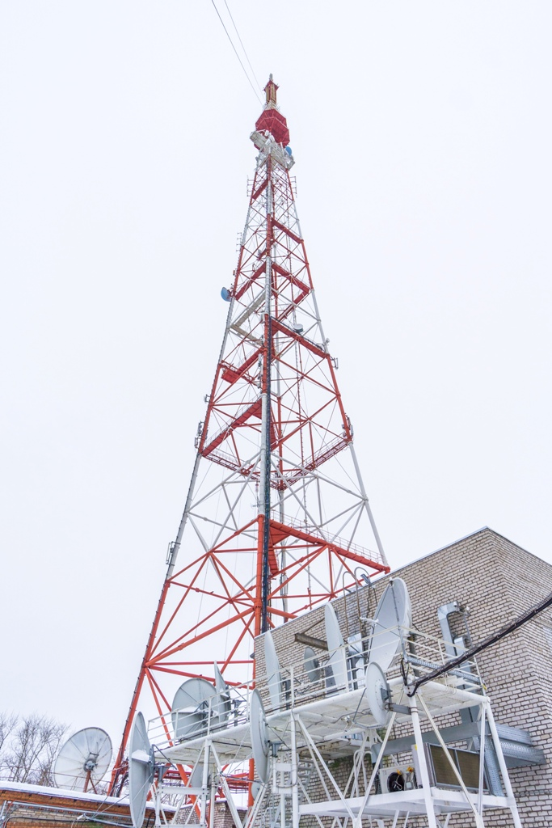
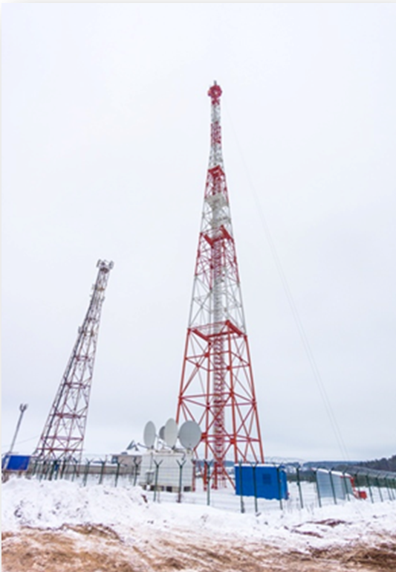
РТПС «БЕРЕЗНИКИ» И «СОЛИКАМСК»

Slide 13

ЧАСТОТНАЯ ЗОНА «ОЧЕР»
РТРС-1 40ТВК, РТРС-2 60ТВК
Муниципальные образования, находящиеся в указанной частотной зоне, - Ильинский район, Сивинский район, Верещагинский район, Оханский район, Очерский район, Нытвенский район, Карагайский район, Большесосновский район
Действуют 5 РТПС, строятся 5 РТПС
Действующие РТПС –
Очер
объект сети ЦЭТВ сдан в 2015 году
высота АМС – 180 метров, 10 кВт, охват цифровым сигналом –104,8 тыс. человек
Северный Коммунар
объект связи модернизирован для ЦЭТВ в 2013 году
высота АМС – 50 метров, 0,1 кВт, охват цифровым сигналом – 2,9 тыс. человек
Ильинский
объект связи модернизирован для ЦЭТВ в 2013 году
высота АМС – 52 метров, 0,1 кВт, охват цифровым сигналом –10,8 тыс. человек
Карагай
объект связи модернизирован для ЦЭТВ в 2013 году
высота АМС – 49,2 метра, 0,1 кВт, охват цифровым сигналом – 7,5 тыс. человек
Большая Соснова
объект связи модернизирован для ЦЭТВ в 2014 году
высота АМС – 43 метра, 0,25 кВт, охват цифровым сигналом –4,7 тыс. человек

Slide 14


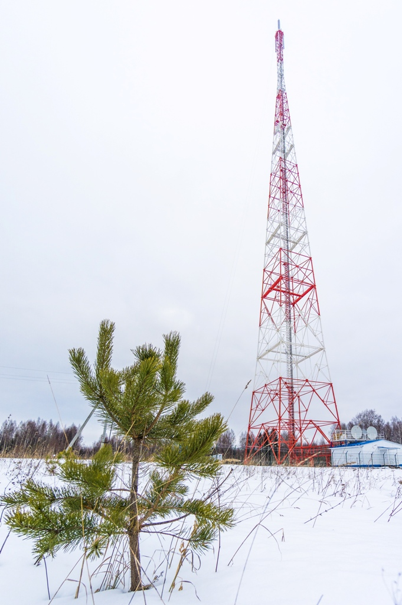
Строящиеся РТПС -
Новоильинский
объект сети ЦЭТВ готовится к сдаче в 2016 году
высота АМС – 30 метров, 0,10 кВт, охват цифровым сигналом –12, 2 тыс. человек
Мокино
объект сети ЦЭТВ готовится к сдаче в 2016 году
высота АМС – 50 метров, 0,25 кВт, охват цифровым сигналом – 4, 8 тыс. человек
Шумиха
объект сети ЦЭТВ готовится к сдаче в 2016 году
высота АМС – 60 метров, 0,25 кВт, охват цифровым сигналом – 5, 7 тыс. человек
Оханск
объект сети ЦЭТВ готовится к сдаче в 2016 году
высота АМС – 50 метров, 0,10 кВт, охват цифровым сигналом – 10, 4 тыс. человек
Сива
объект сети ЦЭТВ готовится к сдаче в 2016 году
высота АМС – 60 метров, 0,25 кВт, охват цифровым сигналом – 9,7 тыс. человек

Slide 15

ЧАСТОТНАЯ ЗОНА «ЧУСОВОЙ»
РТРС-1 27ТВК, РТРС-2 45ТВК
Муниципальные образования , находящиеся в указанной частотной зоне, - Чусовской район, Лысьвенский ГО, Горнозаводский район, Гремячинский район
Действуют 2 РТПС, строятся 4 РТПС
Действующие РТПС –
Чусовой
объект сети ЦЭТВ сдан в 2015 году
высота АМС – 100 метров, 2 MUX, 5 кВт, охват цифровым сигналом –93, 9 тыс. человек
Маховляне
объект связи модернизирован для ЦЭТВ в 2013 году
высота АМС – 27 метров, 0,01 кВт, охват цифровым сигналом – 400 человек
Строящиеся РТПС -
Бисер
объект сети ЦЭТВ готовится к сдаче в 2016 году
высота АМС – 50 метров, 0,05 кВт, охват цифровым сигналом – 1 ,9 тыс. человека
Горнозаводск
объект сети ЦЭТВ готовится к сдаче в 2016 году
высота АМС – 50 метров, 0,25 кВт, охват цифровым сигналом – 15 ,9 тыс. человек
Гремячинск
объект сети ЦЭТВ готовится к сдаче в 2016 году
высота АМС – 40 метров, 0,10 кВт, охват цифровым сигналом – 7 ,4 тыс. человек
Теплая Гора
объект сети ЦЭТВ готовится к сдаче в 2016 году
высота АМС – 30 метров, 0,10 кВт, охват цифровым сигналом – 3,4 тыс. человек

Slide 16

ЧАСТОТНАЯ ЗОНА «КУНГУР»
РТРС-1 31ТВК, РТРС-2 51ТВК
Муниципальные образования, находящиеся в указанной частотной зоне, - Кунгурский район, Суксунский район, Березовский район, Кишертский район
Действует 1 РТПС, строится 1 РТПС
Действующая РТПС -
Кунгур
объект связи модернизирован для ЦЭТВ в 2014 году
высота АМС – 246 метров, 2 MUX, 10 кВт, охват цифровым сигналом – 168,4 тыс. человек
Планируемая РТПС
Суксун
объект сети ЦЭТВ готовится к сдаче в 2016 году
высота АМС – 60 метров, 0,25 кВт, охват цифровым сигналом – 12,8 тыс. человек

Slide 17
ЧАСТОТНАЯ ЗОНА «БАРДА»
РТРС-1 43ТВК, РТРС-2 59ТВК
Муниципальные образования, находящиеся в указанной частотной зоне, - Чайковский район, Частинский район, Чернушинский район, Бардымский район, Куединский район, Еловский район, Осинский район
Действуют 10 РТПС, строятся 2 РТПС
Действующие РТПС -
Барда
объект связи модернизирован для ЦЭТВ в 2013 году
высота АМС – 247 метров, 10 кВт, охват цифровым сигналом –45,7 тыс. человек
Чайковский
объект сети ЦЭТВ сдан в 2015 году
высота АМС – 90 метров, 2 MUX, 1 кВт, охват цифровым сигналом –93,4 тыс. человек
Чернушка
объект сети ЦЭТВ сдан в 2015 году
высота АМС – 80 метров, 0,5 кВт, охват цифровым сигналом – 47 тыс. человек
Альняш
объект связи модернизирован для ЦЭТВ в 2013 году
высота АМС – 30 метров, 0,1 кВт, охват цифровым сигналом – 1,7 тыс. человек
Верхняя Сава
объект связи модернизирован для ЦЭТВ в 2013 году
высота АМС – 36 метров, 0,1 кВт, охват цифровым сигналом – 3,3 тыс. человек
Частые
объект связи модернизирован для ЦЭТВ в 2013 году
высота АМС – 42 метров, 0,25 кВт, охват цифровым сигналом – 6, 7 тыс. человек
Шермейка
объект сети ЦЭТВ сдан в 2014 году
высота АМС –20 метров, 0,01 кВт, охват цифровым сигналом – 240 человек

Slide 18


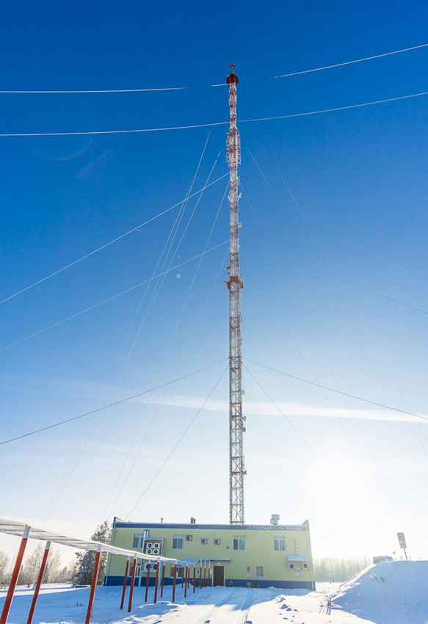
Действующие РТПС –
Калиновка
объект связи модернизирован для ЦЭТВ в 2013 году
высота АМС – 27 метров, 0,25 кВт, охват цифровым сигналом – 7 тыс. человек
Ошья
объект связи модернизирован для ЦЭТВ в 2013 году
высота АМС – 40 метров, 0,01 кВт, охват цифровым сигналом – 700 человек
Узяр
объект связи модернизирован для ЦЭТВ в 2013 году
высота АМС –27 метров, 0,01 кВт, охват цифровым сигналом – 500 человек
Строящиеся РТПС -
Куеда
объект сети ЦЭТВ готовится к сдаче в 2016 году
высота АМС – 50 метров, 0,50 кВт, охват цифровым сигналом – 16,1 тыс. человек
Оса
объект сети ЦЭТВ готовится к сдаче в 2016 году
высота АМС – 60 метров, 0,50 кВт, охват цифровым сигналом – 28,3 тыс. человек

Slide 19

ЧАСТОТНАЯ ЗОНА «ОКТЯБРЬСКИЙ»
РТРС-1 25ТВК, РТРС-2 47ТВК
Муниципальные образования, находящиеся в указанной частотной зоне, - Уинский район, Октябрьский район
Действуют 6 РТПС, строится 1 РТПС
Действующие РТПС –
Октябрьский
объект сети ЦЭТВ сдан в 2015 году
высота АМС – 100 метров, 2 кВт, охват цифровым сигналом – 600 человек
Бияваш
объект связи модернизирован для ЦЭТВ в 2013 году
высота АМС – 27 метров, 0,01 кВт, охват цифровым сигналом –400 человек
Воскресенское
объект связи модернизирован для ЦЭТВ в 2014 году
высота АМС – 27 метров,, 0,05 кВт, охват цифровым сигналом –1,4 тыс. человек
Ишимово
объект связи модернизирован для ЦЭТВ в 2014 году
высота АМС – 30 метров, 0,05 кВт, охват цифровым сигналом –1,9 тыс. человек
Русский Сарс
объект связи модернизирован для ЦЭТВ в 2014 году
высота АМС – 18 метров, 0,05 кВт, охват цифровым сигналом –1 тыс. человек
Тюш
объект связи модернизирован для ЦЭТВ в 2014 году
высота АМС – 30 метров, 0,05 кВт, охват цифровым сигналом –1,2 тыс. человек
Планируемая РТПС
Уинское
объект сети ЦЭТВ планируется к сдаче в 2016 году
высота АМС – 40 метров, 0,10 кВт, охват цифровым сигналом – 4,7 тыс. человек

Slide 20
ЧАСТОТНАЯ ЗОНА «ПЕРМЬ»
РТРС-1 23 ТВК, РТРС-2 49ТВК
Муниципальные районы, находящиеся в указанной частотной зоне, - г. Пермь, Пермский район, Добрянский район, Краснокамский
Действуют 4 РТПС, строится 1 РТПС
Действующие РТПС –
Пермь
объект связи модернизирован для ЦЭТВ в 2013 году
высота АМС – 180 метров, 10 кВт, охват цифровым сигналом – 1156,8 тыс. человек
Добрянка
объект связи модернизирован для ЦЭТВ в 2014 году
высота АМС – 48 метров, 0,25 кВт, охват цифровым сигналом – 36,9 тыс. человек
Новый
объект связи модернизирован для ЦЭТВ в 2014 году
высота АМС – 35 метров, 0,1 кВт, охват цифровым сигналом – 1,4 тыс. человек
Юго-Камский
объект связи модернизирован для ЦЭТВ в 2015 году
высота АМС – 43,2 метров, 0,1 кВт, охват цифровым сигналом – 9 тыс. человек

Slide 21
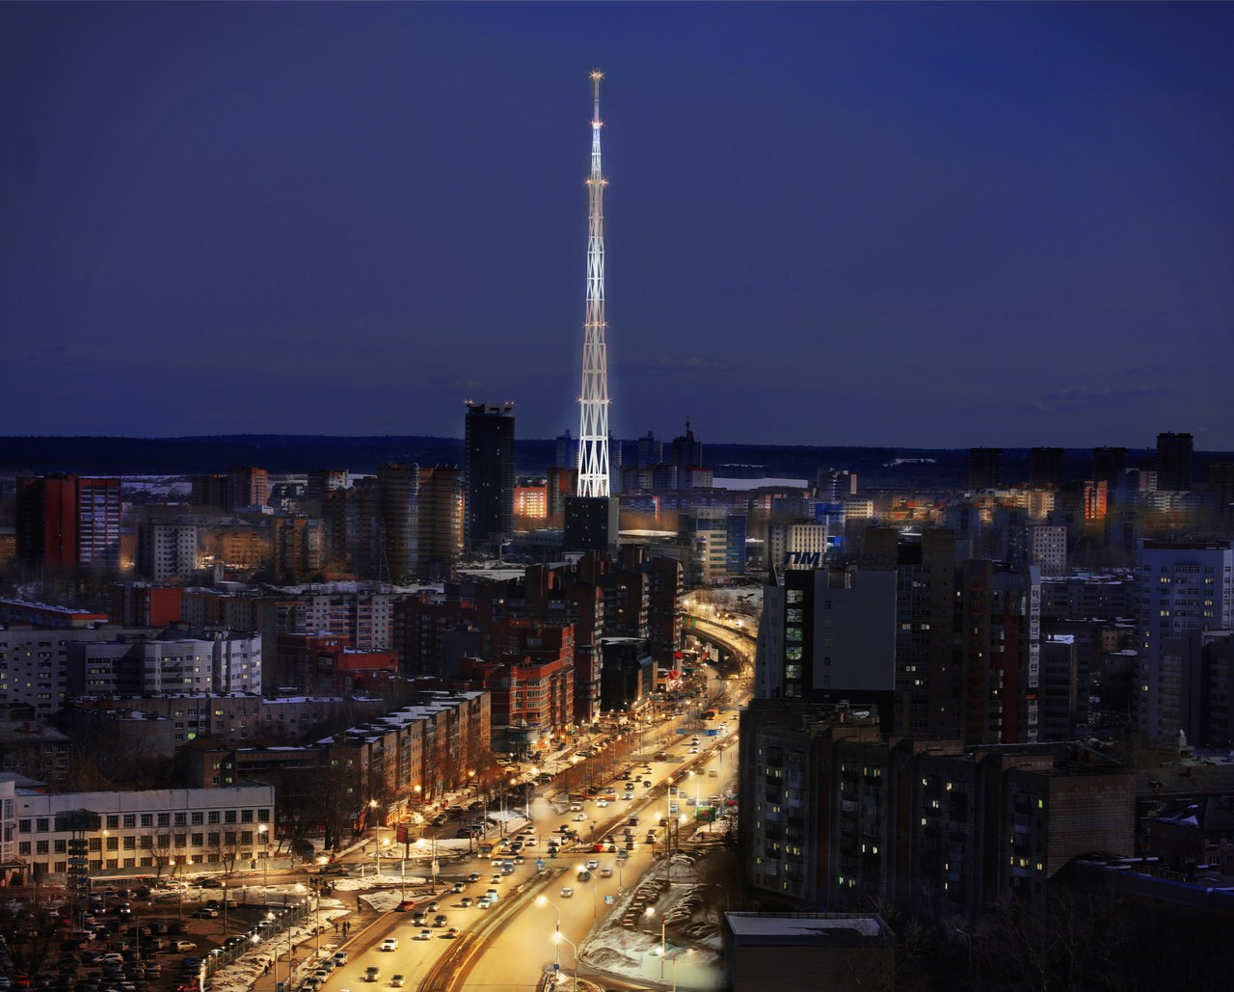
НОВАЯ СТАНЦИЯ В ПЕРМИ
Программой строительства сети ЦНТВ
в Пермском крае предусмотрено сооружение радиотелевизионной передающей станции в
г. ПЕРМИ с башней высотой 275 м
Новая телебашня заменит существующую и будет осуществлять трансляцию пакетов цифровых телеканалов РТРС-1 и РТРС-2 (двадцать телеканалов в высоком качестве совершенно бесплатно).
Высотное сооружение станет архитектурной достопримечательностью Перми. Его ажурная конструкция будет освещена подсветкой. Ввод в действие телебашни обеспечит 43% жителей Пермского края бесплатным цифровым эфирным телевизионным вещанием, расширит спектр и увеличит объем предоставляемых в регионе телекоммуникационных услуг.
В настоящее время м/к башни смонтированы до высоты 150 метров, ведется сборка с помощью самоподъёмного крана, в техническом здании ведутся монтажные и отделочные работы

Slide 22
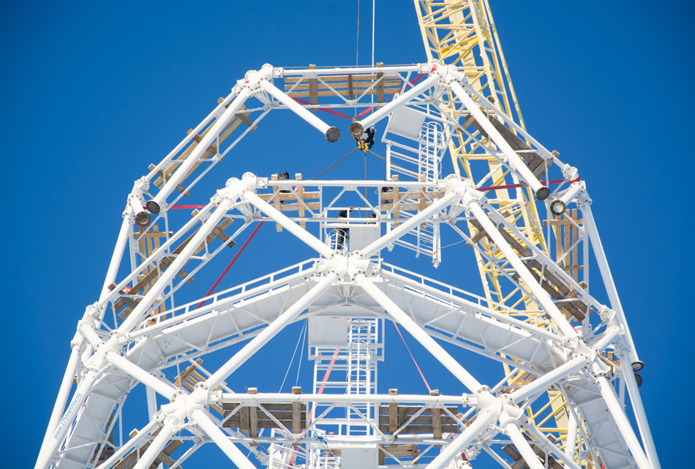
2016 год – год сдачи крупнейшего объекта сети – 275-метровой телебашни в Перми

Slide 23


Региональное вещание в сетях ЦЭТВ
Согласно ФЦП врезка региональных блоков программ осуществляется в программы первого государственного мультиплекса. Для осуществления указанной задачи РТРС создает региональные сети вещания сигналов первого мультиплекса:
Разработан СИСТЕМНЫЙ ПРОЕКТ системы вещания первого мультиплекса наземной сети эфирного ЦТВ на основе технологии региональной модификации;
Региональные блоки планируется включать в программы «Россия-1» и «Россия 24».
В каждом регионе построен центр кодирования и мультиплексирования, оборудование которого позволяет производить региональную модификацию программ 1-го мультиплекса;
Решение о начале врезок в каждом регионе принимает ВГТРК;
В связи с отсутствием финансирования начало региональной модификации программ первого мультиплекса откладывается. Прорабатывается вопрос об участии региональных властей в организации решения задачи регионализации программ ЦЭТВ.

Slide 24


РАЗВЕРТЫВАНИЕ СЕТИ 2 MUX
Второй мультиплекс цифрового телевидения России — федеральный пакет общероссийских телеканалов цифрового телевидения, определённый в результате конкурса Роскомнадзора 14 декабря 2012 года.
По инициативе вещателей программ второго мультиплекса ФЦП на первом этапе до 2018 года предусмотрена трансляция программ второго мультиплекса только в городах с населением более 50 тыс. человек (*Постановление Правительства Российской Федерации от 29 августа 2015 г. № 911)
На сегодняшний день в эксплуатацию принято 32 станции сети 2-го мультиплекса. Вещание программ начато в городах Березники, Кунгур, Соликамск, Чусовой и Чайковский.
Запуск 2-го мультиплекса в г. Перми планируется во II полугодии 2016 года.

Slide 25
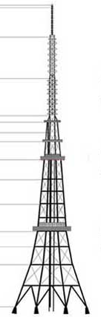
ПРОМЕЖУТОЧЫЕ ИТОГИ РЕАЛИЗАЦИИ ФЦП В ПЕРМСКОМ КРАЕ
за период 2013-2015 гг. в Пермском крае модернизировано и построено 35 объектов первого мультиплекса ЦЭТВ и 32 второго
в планах 2016 года – строительство 20-ти объектов первого мультиплекса ЦЭТВ и 22 второго мультиплекса
охват населения цифровым вещанием первого государственного мультиплекса составляет 89,9%, второго мультиплекса - 16,6% от общей численности населения

Slide 26



ПЕРСПЕКТИВЫ РАЗВИТИЯ ЭФИРНОГО ТЕЛЕВИДЕНИЯ СОЗДАНИЕ ДОПОЛНИТЕЛЬНЫХ МУЛЬТИПЛЕКСОВ
В 2015 году Министерством связи и массовых коммуникаций РФ одобрена Стратегия развития телерадиовещания в России до 2025 года.
В 2018 году государство прекратит финансировать распространение аналогового сигнала. Принудительного отключения аналога не будет – каналы решат самостоятельно продолжать вещание в аналоговом формате или нет.
По мере отключения отдельных каналов аналогового вещания и высвобождения частотного ресурса ФЦП предусмотрено в 2018 году строительство сетей цифрового эфирного телевещания для трансляции каналов дополнительных мультиплексов
100+
Создание дополнительных мультиплексов предполагается в городах с численностью населения более 100 тыс. человек
В дополнительные мультиплексы планируется включить каналы в стандартах телевидения высокой четкости
Планируется возможность предоставления зрителям интерактивных сервисов;
Заполнение слотов дополнительных мультиплексов планируется на конкурсной основе.

Slide 27

ИНФОРМАЦИОННО-РАЗЪЯСНИТЕЛЬНАЯ КАМПАНИЯ
Необходимость проведения разъяснительной работы по переводу эфирного телевидения в стандарты цифрового вещания:
На базе филиалов РТРС во всех регионах страны, в том числе и в Пермском крае, созданы Центры консультационной поддержки. Ежемесячно специалисты Центра принимают свыше 160 звонков от пользователей ЦЭТВ
Информацию по вопросам цифрового эфирного телевидения в Пермском крае можно получить по телефону 8 800 300 10 45 (звонок по Пермскому краю бесплатный) и на сайте http://perm.rtrs.ru/
Имеется необходимость участия органов местного самоуправления в проведении информационной и разъяснительной кампании :
  Размещение информации на официальных сайтах муниципальных образований (*27 сайтов муниципальных образований Пермского края имеют на своих ресурсах ссылки на сайт РТРС)
  Организация встреч представителей Пермского КРТПЦ с главами и представителями администраций для проведения консультаций по вопросам подключения к ЦЭТВ (*с 2013 по 2015 год включительно специалистами РТРС было проведено 17 выездных консультаций в муниципальных образованиях Пермского края)
  Проведение встречи глав поселений с населением

Slide 28
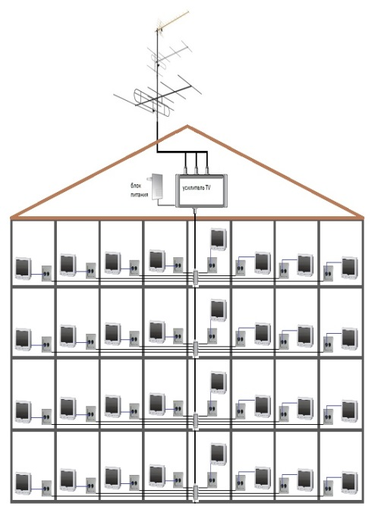
СОЗДАНИЕ УСЛОВИЙ ДЛЯ КАЧЕСТВЕННОГО ПРИЕМА ПРОГРАММ ЦЭТВ
Создаваемая РТРС сеть цифрового телевизионного вещания – уникальный инфраструктурный проект, обеспечивает качественную передачу телевизионного сигнала.
Вместе с тем, в условиях плотной городской застройки имеются «теневые зоны», прием сигнала в которых затруднителен. Рекомендуем:
Главам муниципальных образований разработать план мероприятий по восстановлению, реконструкции и строительству систем коллективного приема телевидения в территориях. Для этого привлечь к восстановлению и строительству сетей коллективного приема телевидения предприятия, организации и частных лиц, которые будут заключать договоры с населением на обслуживание оборудования СКПТ.
На рассмотрение глав МО предлагаем изучить возможность обеспечения незащищенных слоев населения абонентским приемным оборудованием и разработать адресную программу обеспечения незащищенных слоев населения такими устройствами (стоимость приставки для приема цифрового сигнала – от 1 000 рублей).

Slide 29
ОФИЦИАЛЬНЫЙ САЙТ
Официальный сайт филиала РТРС
«Пермский краевой радиотелевизионный передающий центр»: http://perm.rtrs.ru/

